Slide 1
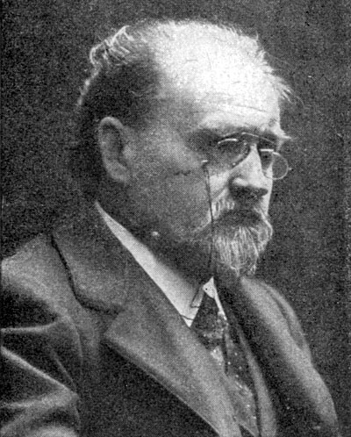
Эмиль. Золя.
Дата рождения:
2 апреля 1840
Место рождения:
Париж, Франция
Дата смерти:
29 сентября 1902 (62 года)
Место смерти:
Париж, Франция
Род деятельности:
писатель

Slide 2
Творческий путь.
В 1857 отец Эмиля внезапно скончался, оставив семье очень скромные сбережения, и через год вдова решила поехать с сыном в Париж, надеясь получить поддержку друзей покойного мужа. Золя перебивался случайными заработками, пока в начале 1862 не поступил на службу в издательство "Ашет", где проработал около четырех лет. Одновременно он писал статьи для периодической печати, а в 1864 опубликовал первый сборник рассказов "Сказки Нинон". В 1865 появился его первый - полуавтобиографический - роман "Исповедь Клода". Книга принесла ему известность, которая возросла еще больше благодаря яркому выступлению в защиту полотен Эдуара Мане на страницах обозрения художественной выставки 1866.

Slide 3
В предисловии к роману "Тереза Ракен" (1867) Золя впервые сформулировал суть натуралистического метода: увлекшись идеями литературы документа, он поставил своей целью создание "научного романа", куда войдут данные естественных наук, медицины и физиологии. В романе "Мадлен Фера" (1868) писатель предпринял первую попытку показать в действии законы наследственности. Примерно в это же время у него возникает замысел создать серию романов, посвященных одной семье, судьба которой исследуется на протяжении пяти поколений .

Slide 4
Последние годы жизни.
В последние годы жизни Золя создал еще два цикла: "Три города" ("Лурд", 1894; "Рим", 1896; "Париж", 1898) и "Четвероевангелие" ("Плодовитость", 1899; "Труд", 1901; "Истина", опубл.1903). Книги первого цикла объединены идейными исканиями главного героя - Пьера Фромана. Второй цикл, оставшийся незаконченным (четвертый том написан не был), представляет собой социальную утопию, в которой писатель попытался воплотить свою мечту о грядущем торжестве разума и труда.

Slide 5
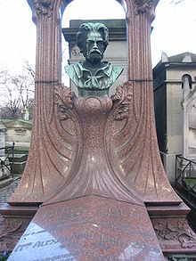
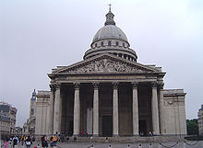
Могильный камень Золя на кладбище Монмартр, позже перемещённый в Пантеон
Пантеон — место захоронения Эмиля Золя

